Slide 1


KHỞI
ĐỘNG

Slide 2



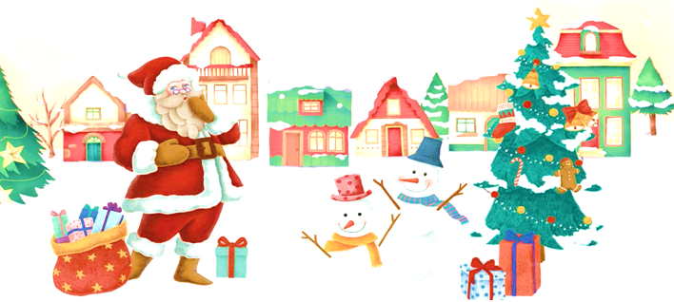

Slide 3



Slide 4
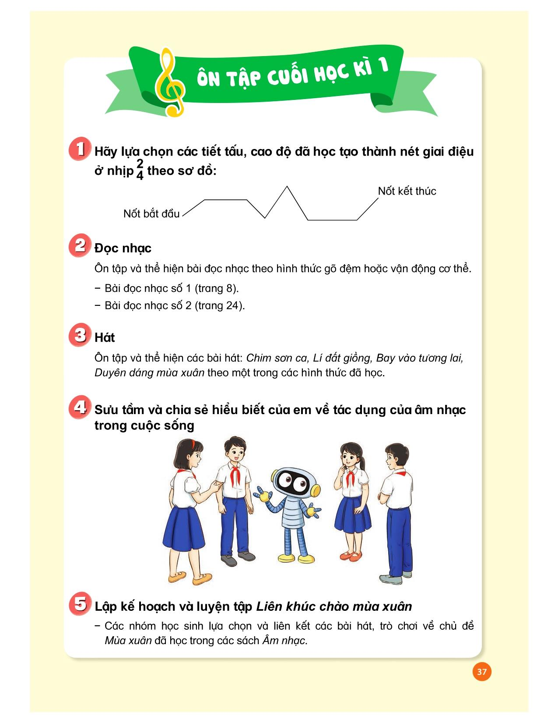


Slide 5
NHẠC ĐỆM

Slide 6
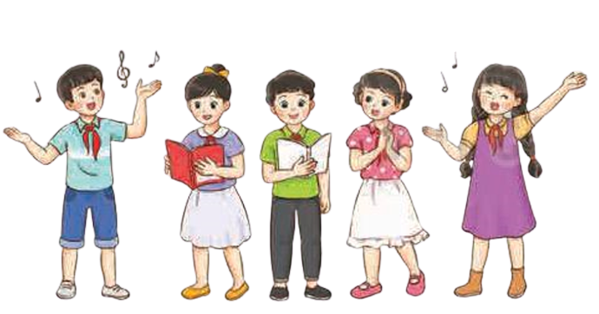
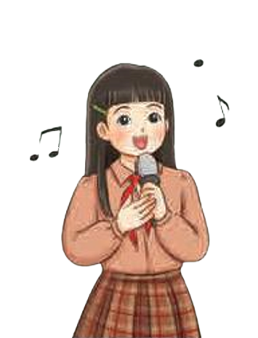
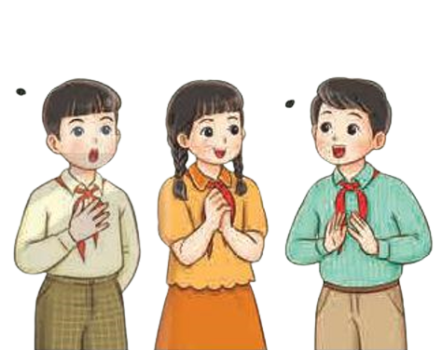
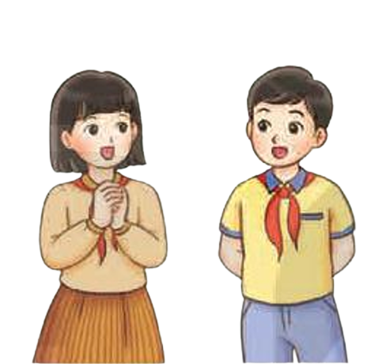
Chim sơn ca
Lí đất giồng
Bay vào tương lai
Duyên dáng mùa xuân

Slide 7
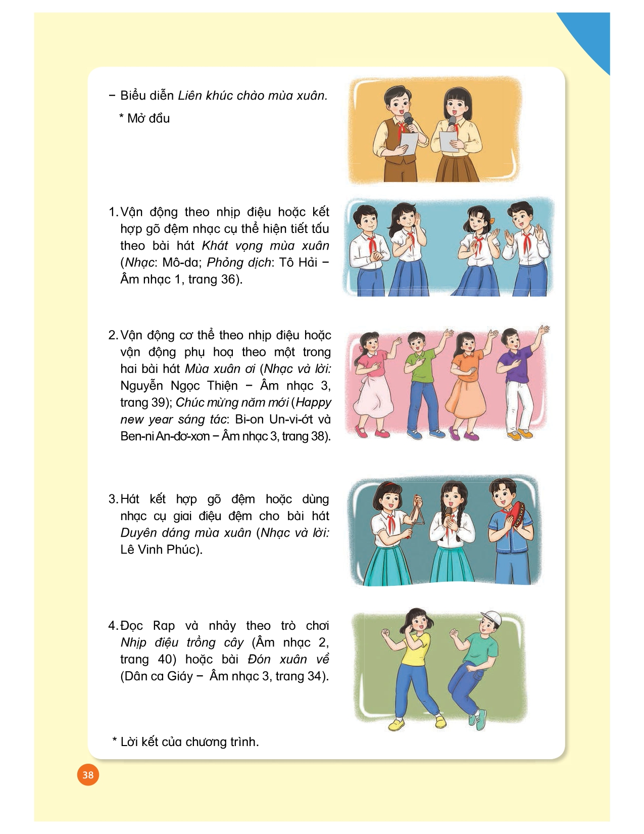
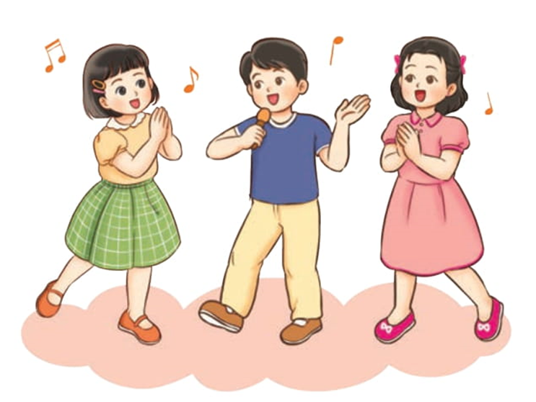
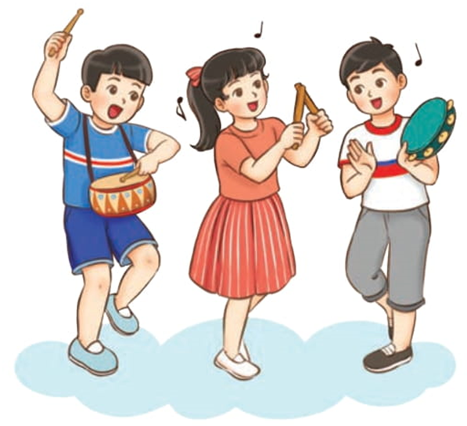

Slide 8

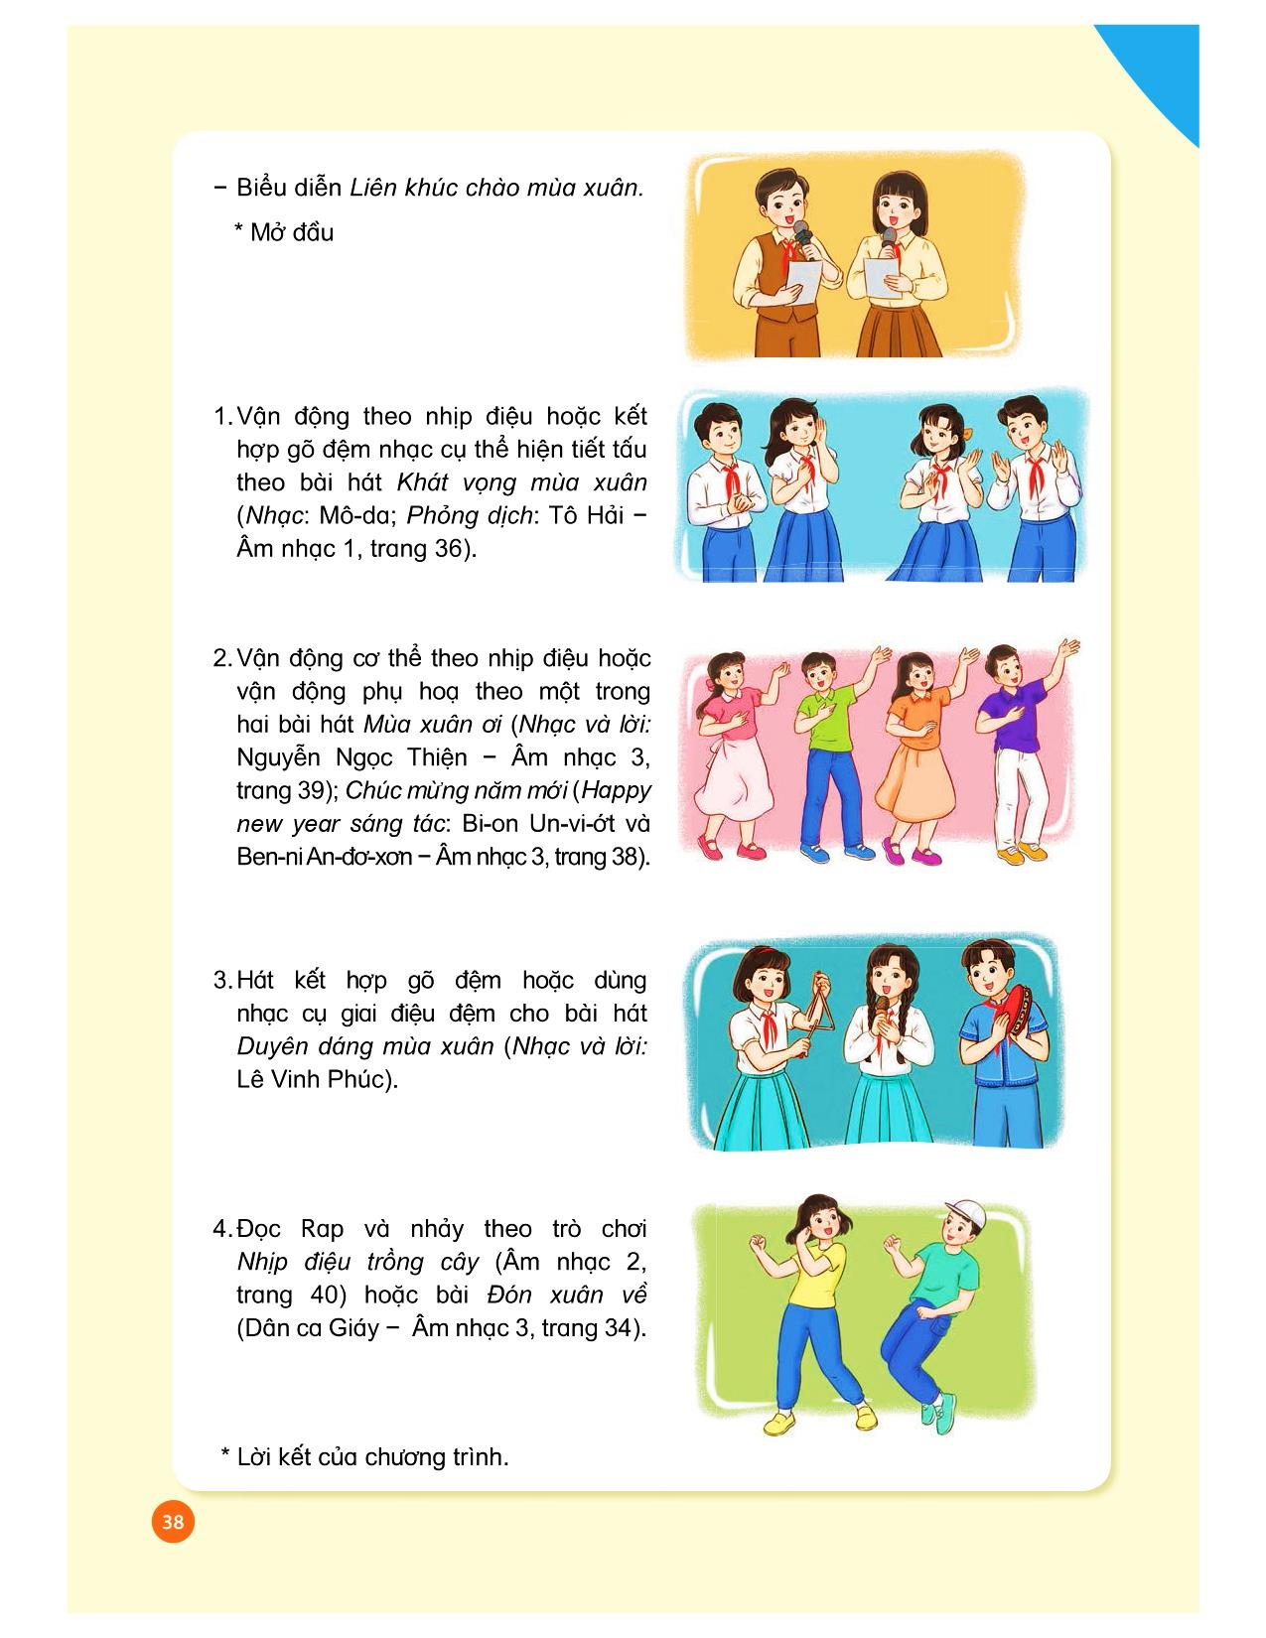

Slide 10
NHẠC ĐỆM

Slide 12

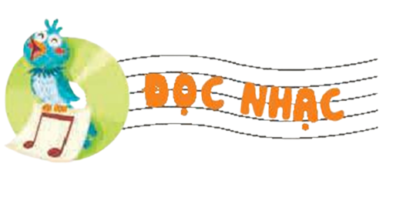
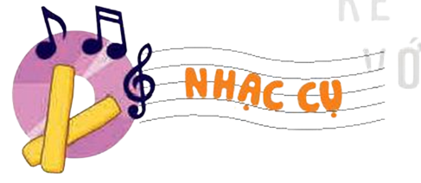
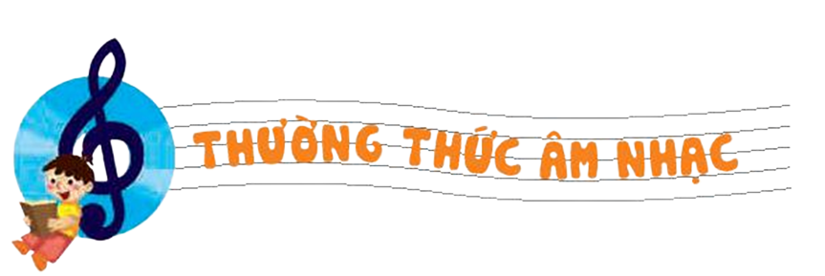
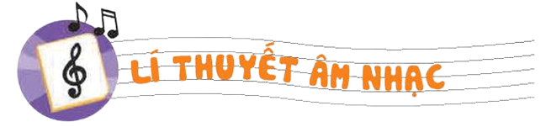
Chim sơn ca
Bài số 1
Lí đất giồng
Recoder
Bài số 2
Bay vào tương lai
Kèn phím
Duyên dáng mùa xuân
Một số hình thức biểu diễn nhạc cụ
Trọng âm, phách, vạch nhịp, ô nhịp
Đàn nhị
Nhịp 2/4
Câu chuyện về bản xô-nát Ánh trăng

Slide 13
TỔNG KẾT HỌC KÌ I
- Nội dung: (4 chủ đề)
+ Hát: Chim sơn ca; Lí đất giồng; Bay vào tương lai; Duyên dáng mùa xuân
+ Đọc nhạc: Số 1, Số 2.
+ Nhạc cụ: Nhạc cụ thể hiện tiết tấu và nhạc cụ thể hiện giai điệu.
+ Nghe nhạc: Đường đến trường vui lắm.
+ Thường thức âm nhạc: Một số hình thức biểu diễn nhạc cụ; Đàn nhị; Câu chuyện về bản xô-nát Ánh trăng.
+ Lí thuyết âm nhạc: Trọng âm, phách, vạch nhịp, ô nhịp; Nhịp 2/4.

